Slide 1
TRƯỜNG Thpt ngô lê tân
CHÀO MỪNG
CÁC EM ĐẾN VỚI TIẾT HỌC hôm nay.
LỚP: 11A2
GV giảng dạy: PHAN THỊ LOAN
BÀI 5: BĂN KHOĂN TÌM LẼ SỐNG
(BI KỊCH)
Tiết 44,45: Văn bản 2
SỐNG HAY KHÔNG SỐNG – ĐÓ LÀ VẤN ĐỀ
(Trích Hamlet-Shakespeare)

Slide 2
HOẠT ĐỘNG 1:
KHỞI ĐỘNG

Slide 4
Theo bạn, ngôn ngữ giao tiếp, cách nói năng, ứng xử giữa một người điên (hay giả điên) với một người bình thường khác nhau như thế nào? Hãy chia sẻ ý kiến với các bạn trong lớp.

Slide 5
HOẠT ĐỘNG 2:
HÌNH THÀNH KIẾN THỨC

Slide 6
I. TÌM HIỂU CHUNG

Slide 7
Hoạt động nhóm đôi:
+ Đọc thông tin
+ Chú ý các từ ngữ khó
+ Tóm tắt các thông tin cơ bản về tác giả, tác phẩm, đoạn trích.
+ Hoàn thành Phiếu học tập 1.

Slide 8
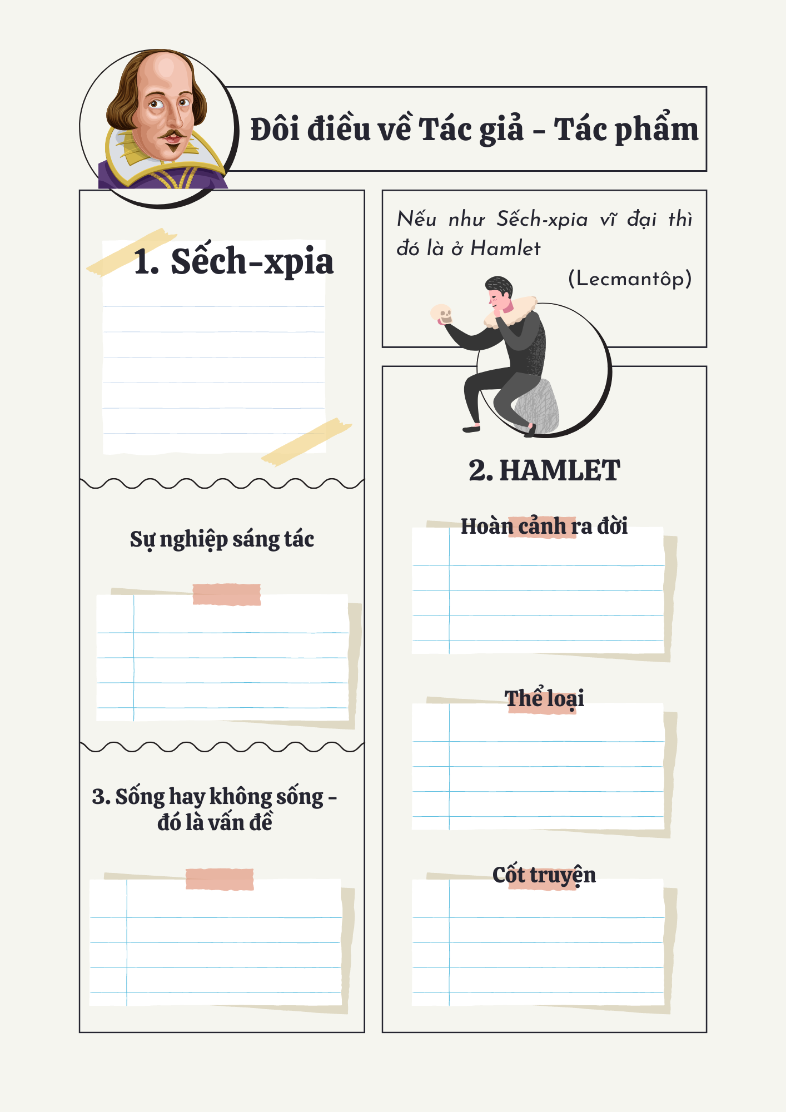
PHIẾU HỌC TẬP 1

Slide 9
1. Sếch – xpia (1564 – 1616)
Là nhà soạn kịch, nhà thơ Anh, là tác gia tiêu biểu của văn học Phục Hưng.
Sự nghiệp văn học của Sếch-xpia là bài ca tuyệt diệu về con người.
Ông viết hơn 40 vở kịch, gồm cả bi kịch, hài kịch, kịch lịch sử, đều dưới dạng kịch thơ.

Slide 10
2. HĂM-LÉT
- Được viết vào khoảng năm 1601
- Thể loại: Bi kịch
- Gồm: 5 Hồi
- Kịch bản phỏng theo một truyện dân gian Đan Mạch.

Slide 11
3. Văn bản:
Sống hay không sống - đó là vấn đề
- Vị trí: Trích Hồi III – Cảnh I vở kịch Hăm-let của Sếch-xpia.
- Nội dung: Hăm-lét giả điên để che giấu những suy nghĩ và toan tính liên quan đến cái chết đột ngột của vua cha và hành động ám muội của Clô-đi-út.

Slide 12
II. KHÁM PHÁ VĂN BẢN

Slide 13
+ Đọc văn bản
+ Hoàn thành Phiếu học tập 2 để tìm hiểu tình thế và mục đích giả điên của Hăm-let.

Slide 14
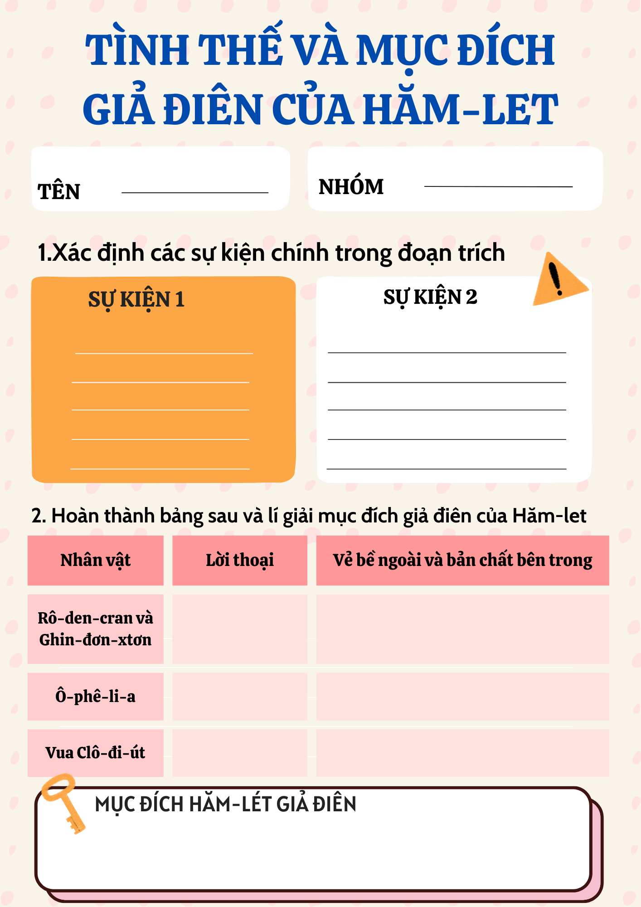
PHIẾU HỌC TẬP 2

Slide 15
II. KHÁM PHÁ VĂN BẢN
1. Tình thế của hăm-let và mục đích giả điên của chàng
Phe đối lập
Hăm-let
Bề ngoài: tỏ ra quan tâm, chăm sóc Hăm-lét
Bên trong: Dò xét, giăng bẫy, mưu hại chàng
GIẢ ĐIÊN
Để đối phó với Clô-đi-út cùng phe cánh của y
Tạo cơ hội, giúp Hăm-let thoát ra khỏi mọi cạm bẫy
Lật mặt nạ thế lực xấu xa, bạo ác trong triều đình và xã hội Đan Mạch lúc bấy giờ

Slide 16
Xung đột kịch là gì?
+ Xung đột kịch “là sự va chạm, đấu tranh, loại trừ các thế lực đối lập”
Xung đột kịch của tác phẩm và trong văn bản là gì?

Slide 17
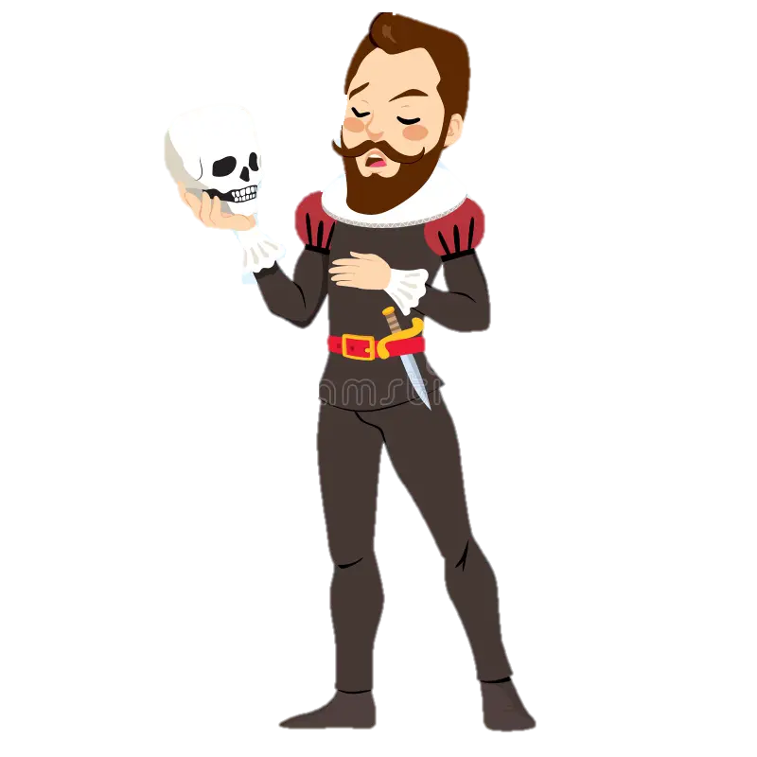
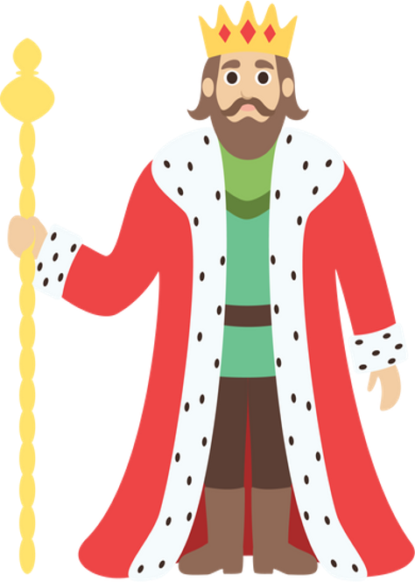
Trong văn bản
Hoàng tử Hăm-let
Vua Clô-đi-út

Slide 18
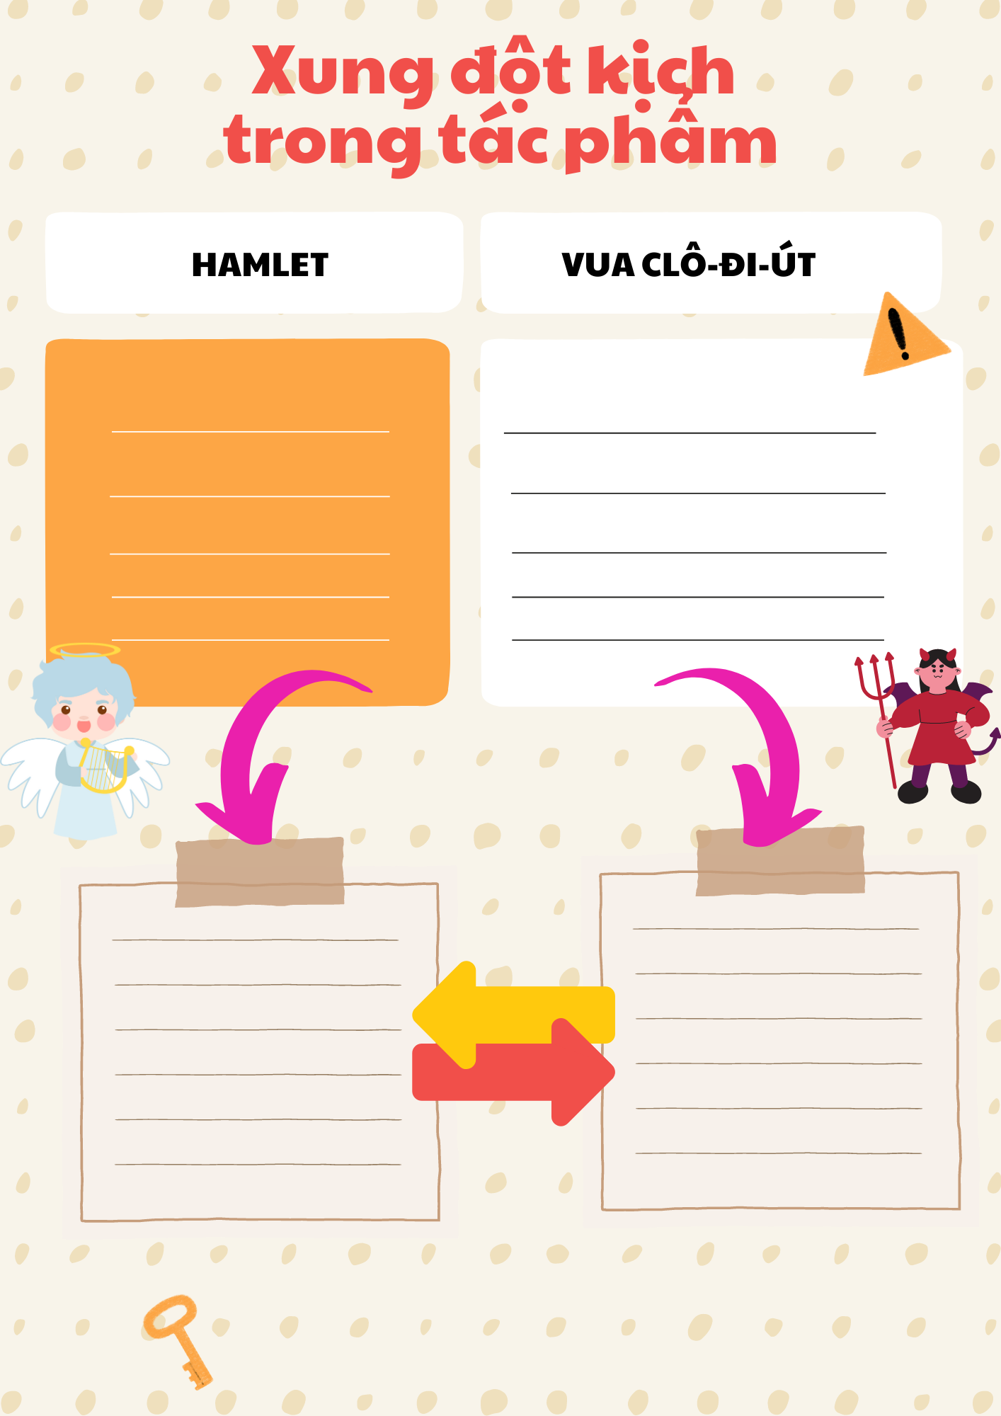
PHIẾU HỌC TẬP 3A

Slide 19
2a. Xung đột trong văn bản
Hoàng tử Hăm-let
Vua Clô-đi-út
Người đang giả điên → để âm thầm điều tra cái chết bí ẩn của cha, đòi lại sự công bằng cho ông và cho cả xã hội.
Kẻ đang dùng quyền uy và mọi cách để dò xét, đối phó, trừ khử Hăm-lét → che giấu tội ác, bảo vệ ngai vàng, quyền uy do chiếm đoạt mà có.
CÁI CAO CẢ
CÁI THẤP KÉM

Slide 20
Hăm-let có những giằng xé nội tâm như thế nào?
Tác dụng của việc thể hiện những giằng xé nội tâm của Hăm-lét là gì?

Slide 21
2b. Xung đột trong Văn bản trích: Hồi III, cảnh I
Nội tâm Hăm-let
Hoàng tử Hăm-let
Vua Clô-đi-út và bọn tay sai
Tồn tại hay không tồn tại – to be or not to be
Giả điên → để che giấu các ý đồ, toan tính thực sự của bản thân
Đeo bám, dò xét, nghe lén….
CÁI CAO CẢ
CÁI CAO CẢ
CÁI THẤP KÉM

Slide 22
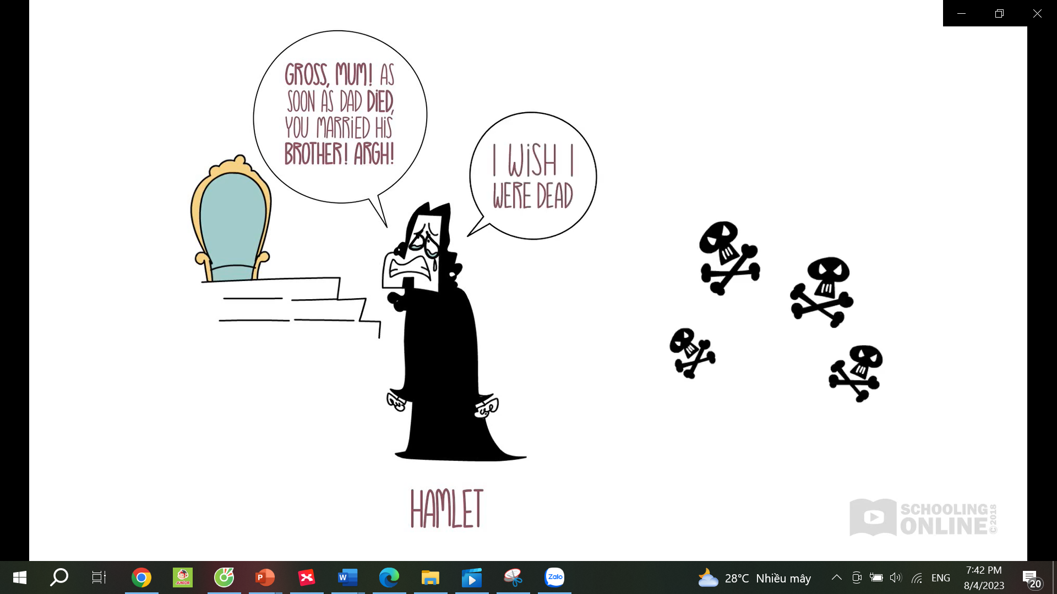
2c. Xung đột trong nội tâm Hăm-lét
Tồn tại hay không tồn tại – to be or not to be
Giải quyết được xung đột này là tìm được chỗ dựa tinh thần quan trọng cho nhân vật, trong hoàn cảnh Hăm-lét hoàn toàn đơn độc
Lựa chọn
- sống >< chết,
- thái độ sống >< nhân cách đối lập,…

Slide 23
Tác dụng của việc thể hiện những giằng xé trong nội tâm Hăm-lét
Tồn tại hay không tồn tại – to be or not to be
Là một phần không thể thiếu của xung đột kịch trong TP Hăm-lét cũng như trong VB (Sống hay không sống – đó là vấn đề)
Những giằng xé nội tâm của Hăm-let
- giữa sống >< chết,
- thái độ sống >< nhân cách đối lập,…

Slide 24
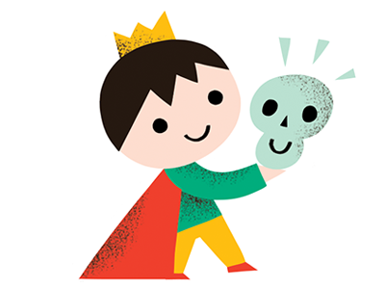
Tác dụng của việc thể hiện những giằng xé trong nội tâm Hăm-lét
Những giằng xé nội tâm
- Không chấp nhận lối sống: cam chịu, ốm yếu, hèn mạc
- Hướng đến tinh thần can đảm “cầm vũ khí vùng lên mà chống lại với sóng gió của biển khổ”
- Hăm-lét đang khủng hoảng về tinh thần hay đang băn khoăn do dự;
- Nhân vật đang gắng gỏi vượt qua chính mình

Slide 25
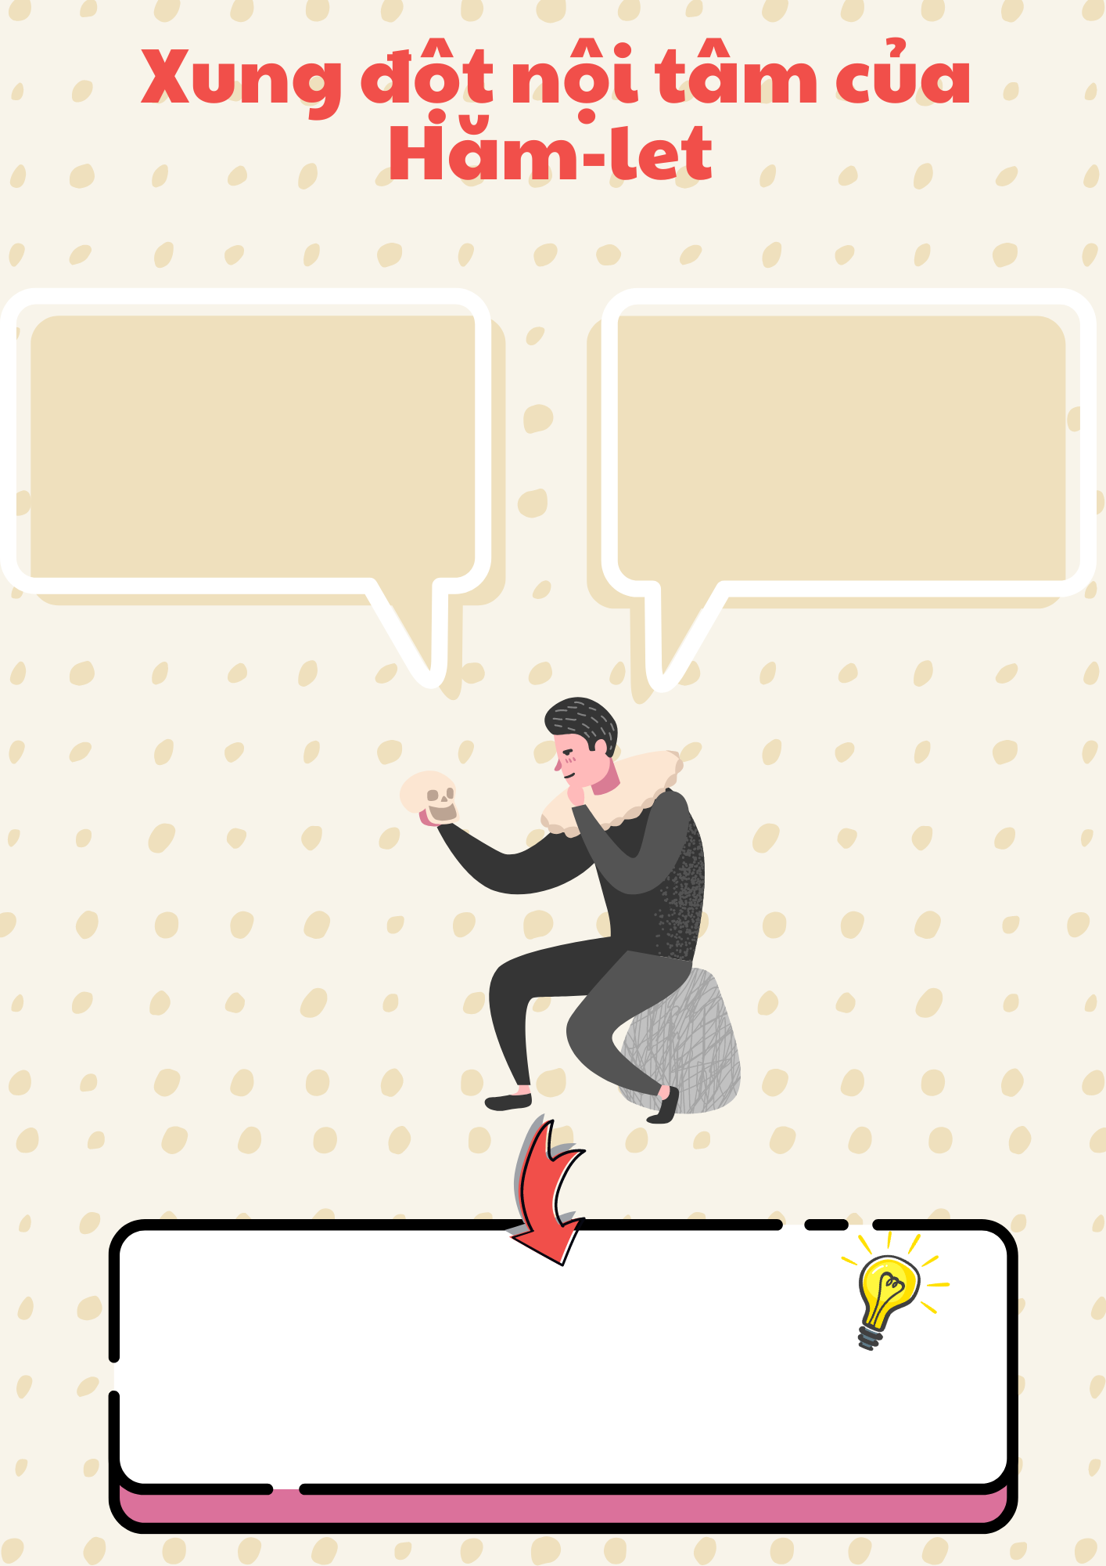
PHIẾU HỌC TẬP 3b

Slide 26
Chia lớp thành 2 nhóm:
+ NHÀ NGÔN NGỮ
+ CHUYÊN GIA HÀNH ĐỘNG
Phân tích đoạn độc thoại nội tâm của Hăm-lét và những lời đối thoại của chàng với Ô-phê-li-a
Nhận xét về nghệ thuật xây dựng ngôn ngữ đối thoại, độc thoại của các nhân vật.

Slide 27
3. Ngôn ngữ và hành động của nhân vật kịch

Slide 28
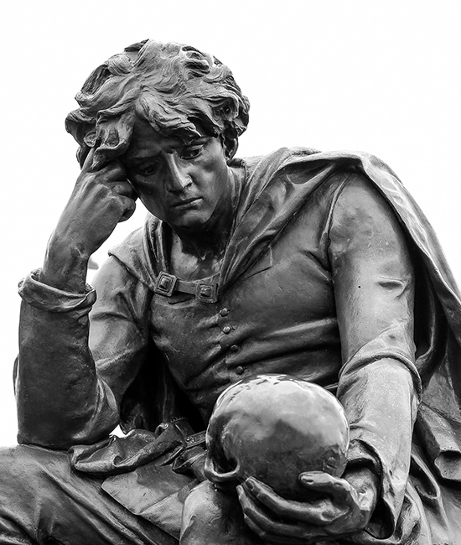
a. Lời độc thoại của Hăm-let
ĐỘC THOẠI NỘI TÂM
Tiếng nói trong tâm tư Hăm-let vang lên
=> Mở ra thế giới nội tâm sâu kín của chàng

Slide 29
a. Lời độc thoại của Hăm-let
SƠ ĐỒ ĐỘC THOẠI NỘI TÂM
CÂU | Có phải “SỐNG” (TO BE) là… | Có phải “KHÔNG SỐNG” (NOT TO BE) là…
[2] | Cầm vũ khí vùng lên mà chống lại với sóng gió của biển khổ, chống lại để mà diệt chung đi → dám kháng cự mới là sóng cao quý | Chịu đựng tất cả những viên đá, những mũi tên của số mệnh phủ phàng → cúi đầu cam chịu số phận
[3] – [4] – [5] | Sống/Thức (thao thức, không ngủ) → dám dùng cái chết để kháng cự khi cần. | Chết/Ngủ, tự kết liễu đời mình → thái độ vì sợ hãi cái chết mà kéo dài cuộc sống đớn hèn, khổ đau…
[6] | Nuôi những dự kiến lớn lao, cao quý biến thành hành động → quyết tâm hành động một cách sáng suốt. | Sống hèn mạt, không có những dự kiến lớn lao, cao quý; do dự; chần chừ, không dám hành động → hèn mạt, yếu đuối

Slide 30
a. Lời độc thoại của Hăm-let
SƠ ĐỒ ĐỘC THOẠI NỘI TÂM
Phân đoạn [6]: là kết luận về vấn đề. Tuy nhiên kết luận được đưa ra không phải theo hình thức thuần khẳng định mà theo cách dùng phủ định để khẳng định.
Đây là một kết luận không trực tiếp, rõ ràng nhưng cũng không còn mơ hồ.
=> Niềm day dứt không nguôi của nhân vật

Slide 31
b. Nghệ thuật xây dựng độc thoại, đối thoại:
- Độc thoại của Hăm-let: Màn độc thoại nội tâm sâu sắc, đậm chất triết học và tính trí tuệ.
- Câu độc thoại của Clô-đi-út: có tác dụng lật tẩy, chiếc “mặt nạ” được kéo xuống để phơi bày tội ác, tâm địa và cả nỗi hoang mang, sợ hãi của y.
- Ngôn ngữ đối thoại:
+ thể hiện được một cách sinh động tính cách từng nhân vật
+ thể hiện tính hành động mạnh mẽ

Slide 32
c. Hành động của nhân vật
Nhân vật | Hành động bên ngoài | Hành động bên trong
Vua Clô-đi-ut | - Nhiều lời nói và hành vi tỏ rõ sự yêu mến, quan tâm chăm sóc Hăm-lét (gọi là “con” /“cháu”) - Vờ đối xử tốt, chu đáo với Hăm-lét. | Lo lắng, nghi ngờ về việc Hăm-lét tìm ra sự thật và trả thù, tìm cách che giấu tâm địa, ngăn ngừa Hăm-lét. Gọi là “y”, cho người ngấm ngầm theo dõi; dự tính cho người áp giải Hăm-lét sang Anh và mượn tay vua Anh thủ tiêu Hăm-lét.
Hăm-let | Giả điên để che đậy kế hoạch hành động của mình. | Tỉnh táo, khôn ngoan, chọn cách âm thầm điều tra; tự nêu những câu hỏi để tự tra vấn lương tri của mình về vấn đề kháng cự hay buông xuôi.

Slide 33
Động cơ
Ý đồ
Bản chất biểu hiện
Lí giải sự khác biệt giữa hành động bên ngoài – hành động bên trong
Trong cuộc chiến sinh tử, các nhân vật thuộc về 2 phe đối lập đều phải dùng mặt nạ để che giấu động cơ, ý đồ cũng như con người thực của mình.
NGƯỜI CHÚ NGƯỜI CHA NGƯỜI VUA TỐT
NGƯỜI ĐIÊN

Slide 34
4. Thông điệp – Chủ đề
a. Chủ đề: Niềm băn khoăn về vấn đề “sống hay là không sống” của Hăm-let và việc giả điên của chàng
b. Thông điệp: mỗi người cần phải vượt lên trên thách thức của hoàn cảnh, chọn cho mình một thái độ sống cao quý, một cách hiện hữu xứng đáng trong cuộc đời.

Slide 35
HOẠT ĐỘNG 3: LUYỆN TẬP
HỎI NHANH – ĐÁP NHANH

Slide 36
Câu 1. Tìm từ ngữ phù hợp điền vào chỗ trống…để hoàn tất đoạn văn sau:
Bi kịch là thể loại………………… tập trung khai thác những xung đột gay gắt giữa những…………………… cao đẹp của con người với tình thế…………….. của thực tại, dẫn tới sự…………. hay……………. của nhân vật.
A.
Kí, cái tôi, tự sự, trữ tình, sự kiện, cảm xúc
B.
Văn học dân gian, văn vần, tự sự, trữ tình
C.
Cung cấp thông tin, sinh động, hiệu quả
Kịch, khát vọng, bi đát, thảm hại, cái chết
D.

Slide 37
Câu 2. Loại yếu tố nào sau đây không phải là biểu hiện của hành động bên ngoài trong văn bản kịch nói chung, văn bản bi kịch nói riêng?
A.
Lời nói của nhân vật
B.
Sự chuyển biến nội tâm của nhân vật
C.
Cách cư xử của nhân vật
Cách cư xử của nhân vật
Hoạt động của nhân vật
D.

Slide 38
Câu 3. Dạng xung đột nào sau đây không phải là xung đột trong văn bản bi kịch?
A.
Xung đột giữa cái thấp kém với cái thấp kém
B.
Xung đột giữa cái cao cả với cái cao cả
C.
Xung đột giữa cái cao cả với cái thấp kém
Cách cư xử của nhân vật
D.
Xung đột giữa khát vọng cao cả với số phận khắc nghiệt

Slide 39
HOẠT ĐỘNG 4:
VẬN DỤNG
Thành lập nhóm kịch và sân khấu hoá tác phẩm bi kịch

Slide 40
HƯỚNG DẪN VỀ NHÀ
Ôn bài Sống hay không sống - đó là vấn đề
- Soạn bài: Đọc kết nối chủ điểm Chí khí anh hùng (Nguyễn Công Trứ), hướng dẫn đọc mở rộng Âm mưu và tình yêu (Trích - Sile)

Slide 41
Cảm ơn đã theo dõi
Hẹn gặp các em ở tiết học tiếp theo !!!

